Slide 1

DESARROLLO WEB EN ENTORNO CLIENTE: JAVASCRIPT AVANZADO
Juan Félix Mateos
DESARROLLO WEB EN ENTORNO CLIENTE: JAVASCRIPT AVANZADO
| Página <number>

Slide 2
TEMA 3. Ajax
Introducción
Comunicación asíncrona clásica
Comunicación asíncrona actual: XMLHttpRequest
Ajax con otros tipos de datos: XML, JSON y archivos
CORS: Cross Origin Resource Sharing
DESARROLLO WEB EN ENTORNO CLIENTE: JAVASCRIPT AVANZADO
| Página <number>

Slide 3
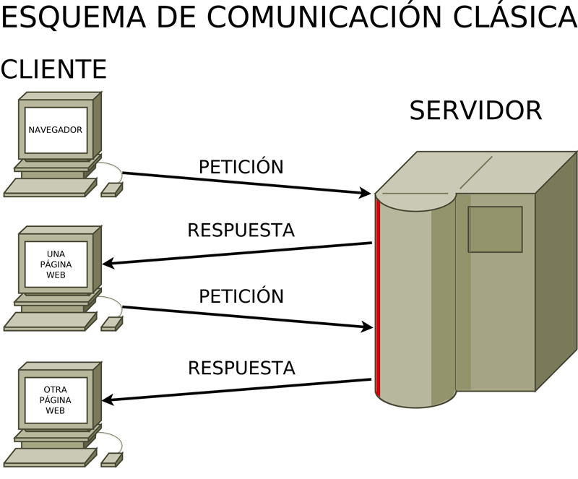
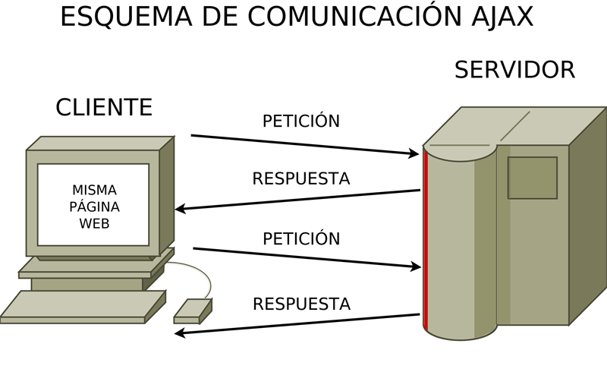
I. Introducción
Ajax
  Conjunto de técnicas para
  intercambiar información con el servidor (enviar y recibir)
  sin recargar la página.
DESARROLLO WEB EN ENTORNO CLIENTE: JAVASCRIPT AVANZADO
| Página <number>

Slide 4

I. Introducción
El término Ajax fue acuñado por
Jesse James Garret en 2005
Pero estas técnicas se apoyan
en el objeto XMLHttpRequest,
que fue introducido en
Internet Explorer 5 en 1999.
Actualmente, el objeto
XMLHttpRequest forma parte de la especificación del DOM del W3C y, pese a su nombre, permite intercambiar datos en multitud de formatos, no sólo XML.
DESARROLLO WEB EN ENTORNO CLIENTE: JAVASCRIPT AVANZADO
| Página <number>

Slide 5
TEMA 3. Ajax
Introducción
Comunicación asíncrona clásica
Comunicación asíncrona actual: XMLHttpRequest
Ajax con otros tipos de datos: XML, JSON y archivos
CORS: Cross Origin Resource Sharing
DESARROLLO WEB EN ENTORNO CLIENTE: JAVASCRIPT AVANZADO
| Página <number>

Slide 6
II. Comunicación asíncrona clásica
img
  Se codifica una cadena de búsqueda en el url de la imagen
  El servidor recibe la información de la cadena de búsqueda y devuelve una imagen transparente de 1x1 píxel.
  Inconveniente: Los datos sólo pueden ir del cliente al servidor.
iframe
  Se explotaba el src como en el caso de img para enviar datos al servidor.
  El servidor envía datos como contenidos del iframe (configurado como oculto).
  En el oyente del evento load del iframe se llamaba a una función del documento padre (window.parent) enviándole la información.
  Inconveniente: Política de mismo origen.
script
  Se explota el src como en los dos casos anteriores para enviar datos al servidor.
  El servidor contesta con código JavaScript que se pueden embeber y ejecutar en un elemento script creado dinámicamente en el head del document con document.createElement('script') teniendo así acceso a las variables y funciones del documento local.
  Ventaja: Permite realizar CORS (Cross Origin Resource Sharing) eludiendo la política de mismo origen.
DESARROLLO WEB EN ENTORNO CLIENTE: JAVASCRIPT AVANZADO
| Página <number>

Slide 7
TEMA 3. Ajax
Introducción
Comunicación asíncrona clásica
Comunicación asíncrona actual: XMLHttpRequest
Ajax con otros tipos de datos: XML, JSON y archivos
CORS: Cross Origin Resource Sharing
DESARROLLO WEB EN ENTORNO CLIENTE: JAVASCRIPT AVANZADO
| Página <number>

Slide 8
III. Comunicación asíncrona actual: XMLHttpRequest
Pasos para realizar una transacción Ajax
  Crear un nuevo objeto de tipo XMLHttpRequest.
  Añadir los oyentes de evento que se desee a este objeto (readystatechange, progress, abort, error, load, …). Es importante asignar los oyentes antes de llamar al método open del objeto XMLHttpRequest.
  Configurar la petición que queremos realizar a través de los argumentos (método, url y sincronicidad) del método open del objeto XMLHttpRequest.
  Definir los encabezados de la petición con el método setRequestHeader (por ejemplo, indicando el formato de los datos que se envían en la petición: XML, JSON, …).
  Enviar la petición con el método send del objeto XMLHttpRequest.
  Detectar el final de la transacción. Este paso depende de la sincronicidad:
    En transacciones síncronas el flujo de ejecución se detiene hasta que se obtiene una respuesta. Una vez recibida la respuesta, en la propiedad status del objeto XMLHttpRequest dispondremos de un código numérico que nos indica qué tipo de respuesta hemos obtenido.
    En transacciones síncronas el flujo de ejecución continúa y podremos controlar su progreso mediante el evento readystatechange, que se dispara cada vez que se modifica el valor de la propiedad readyState del objeto XMLHttpRequest. También está disponible la propiedad status del objeto XMLHttpRequest.
  Obtener la respuesta del servidor, tanto los encabezados como el contenido, por ejemplo, respectivamente, con el método getResponseHeader() y la propiedad responseText.
DESARROLLO WEB EN ENTORNO CLIENTE: JAVASCRIPT AVANZADO
| Página <number>

Slide 9
III. Comunicación asíncrona actual: XMLHttpRequest
Crear un nuevo objeto de tipo XMLHttpRequest.
  var xhr = new XMLHttpRequest();
  Este objeto posee la propiedad readyState, cuyos valores van cambiando durante el desarrollo de la transacción:
    0 – Sin inicializar: No se ha llamado al método open.
    1 – Abierta. Se ha llamado al método open pero no aún al send.
    2 – Enviada. Se ha llamado al método send pero aún no se ha empezado a recibir la respuesta del servidor.
    3 – Recibiendo. Se ha empezado a recibir la respuesta del servidor.
    4 – Completada. Se ha completado la recepción de la respuesta del servidor.
  Y también la propiedad status, que contiene el código numérico de la respuesta (200, 304, 404, …)
  Y también la propiedad statusText si queremos obtener el texto correspondiente al mensaje completo de estado (‘200 OK’)
DESARROLLO WEB EN ENTORNO CLIENTE: JAVASCRIPT AVANZADO
| Página <number>

Slide 10
III. Comunicación asíncrona actual: XMLHttpRequest
Añadir los oyentes de evento que se desee al nuevo objeto de tipo XMLHttpRequest.
  El evento más importante es readystatechange (sólo de utilidad en transacciones asíncronas), que se dispara cada vez que cambia el valor de la propiedad readyState.
  El target de este evento es la propia instancia del objeto XMLHttpRequest.
  Generalmente en la función de este oyente comprobaremos que ha concluido la transacción (target.readyState == 4) y analizaremos el tipo de respuesta en función del valor de la propiedad status (si target.status==200 o target.status==304, todo ha ido bien).
DESARROLLO WEB EN ENTORNO CLIENTE: JAVASCRIPT AVANZADO
| Página <number>

Slide 11
III. Comunicación asíncrona actual: XMLHttpRequest
Configurar la petición que queremos realizar a través de los argumentos (método, url y sincronicidad) del método open del objeto XMLHttpRequest.
  open(método,url,sincronizidad)
    método: 'GET' o 'POST'
    url: relativa o absoluta
  ¿GET o POST?
    GET para enviar criterios de los datos que queremos obtener
    POST para enviar datos que queremos almacenar.
DESARROLLO WEB EN ENTORNO CLIENTE: JAVASCRIPT AVANZADO
| Página <number>

Slide 12
III. Comunicación asíncrona actual: XMLHttpRequest
GET vs POST
  GET tamaño limitado y POST no.
  GET no puede enviar archivos y POST sí.
  GET más rápido que POST.
  Ambos igual de seguros: recuerde que existen extensiones como Tamper Data que permiten modificar completamente las peticiones antes de enviarlas.
DESARROLLO WEB EN ENTORNO CLIENTE: JAVASCRIPT AVANZADO
| Página <number>

Slide 13
III. Comunicación asíncrona actual: XMLHttpRequest
Definir los encabezados de la petición con el método setRequestHeader
  setRequestHeader(nombreEncabezado,valorEncabezado)
  Ejemplo:
    setRequestHeader("Content-Type", "application/json");
DESARROLLO WEB EN ENTORNO CLIENTE: JAVASCRIPT AVANZADO
| Página <number>

Slide 14
III. Comunicación asíncrona actual: XMLHttpRequest
Enviar la petición con el método send
  send(datos)
  Los datos son básicamente una cadena de caracteres, pero que puede ser el resultado de serializar:
    un documento XML
    un objeto (mediante el formato JSON)
    los datos de un formulario codificándolos con el enctype x-www-form-urlencoded.
    los datos de un formulario codificados automáticamente con el enctype multipart/form-data gracias al novedoso objeto FormData.
  Si no se envía ningún dato es conveniente utilizar null como argumento por compatibilidad con versiones antiguas de algunos navegadores.
DESARROLLO WEB EN ENTORNO CLIENTE: JAVASCRIPT AVANZADO
| Página <number>

Slide 15
III. Comunicación asíncrona actual: XMLHttpRequest
Detectar el final de la transacción.
  Al finalizar la transacción (síncrona o asíncrona) dispondremos en la propiedad status del código de respuesta enviado por el servidor:
    200: Transacción correcta
    304: Origen no modificado desde la última petición. Servido desde la caché del navegador.
    404: url solicitado no existe
    403: No autorizado a obtener el url solicitado.
    http://www.w3.org/Protocols/rfc2616/rfc2616-sec10.html
  En el caso de las síncronas, el oyente del evento readyStateChange se dispara cada vez que cambia el valor de la propiedad readyState → Si readyState vale 4 ha terminado la transacción.
DESARROLLO WEB EN ENTORNO CLIENTE: JAVASCRIPT AVANZADO
| Página <number>

Slide 16
III. Comunicación asíncrona actual: XMLHttpRequest
Obtener la respuesta del servidor.
  Contenidos en las propiedades:
    responseText
    responseXML
  Encabezados mediante:
    status: Código de estado de la respuesta
    statusText: Código de la respuesta como texto.
    getResponseHeader(nombreEncabezado). Devuelve una cadena con el valor de ese encabezado.
    getAllResponseHeaders(). Devuelve una sola cadena con todos los encabezados de la respuesta
DESARROLLO WEB EN ENTORNO CLIENTE: JAVASCRIPT AVANZADO
| Página <number>

Slide 17

III. Comunicación asíncrona actual: XMLHttpRequest
EJEMPLO: ajax.php
DESARROLLO WEB EN ENTORNO CLIENTE: JAVASCRIPT AVANZADO
| Página <number>

Slide 18
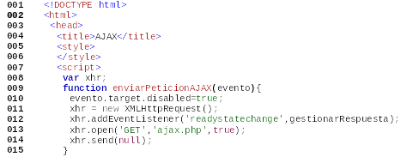
III. Comunicación asíncrona actual: XMLHttpRequest
EJEMPLO: index.html
DESARROLLO WEB EN ENTORNO CLIENTE: JAVASCRIPT AVANZADO
| Página <number>

Slide 19
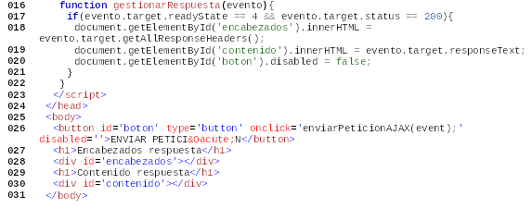
III. Comunicación asíncrona actual: XMLHttpRequest
EJEMPLO: index.html cont.
DESARROLLO WEB EN ENTORNO CLIENTE: JAVASCRIPT AVANZADO
| Página <number>

Slide 20
III. Comunicación asíncrona actual: XMLHttpRequest
EJERCICIO 1
Analice las transacciones del ejemplo anterior con el panel red del complemento Firebug de Firefox.
DESARROLLO WEB EN ENTORNO CLIENTE: JAVASCRIPT AVANZADO
| Página <number>

Slide 21
III. Comunicación asíncrona actual: XMLHttpRequest
EJERCICIO 2
Cambie la línea 13 del archivo index.html anterior para que solicite el url ajax2.php, que no existe en el servidor.
Modifique el código de la función gestionarRespuesta para que indique que se ha producido un fallo y aporte información sobre ese fallo.
DESARROLLO WEB EN ENTORNO CLIENTE: JAVASCRIPT AVANZADO
| Página <number>

Slide 22
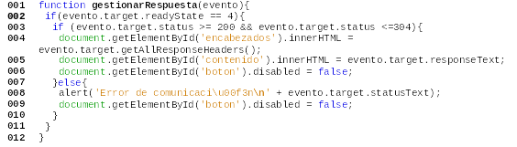
III. Comunicación asíncrona actual: XMLHttpRequest
SOLUCIÓN 2
DESARROLLO WEB EN ENTORNO CLIENTE: JAVASCRIPT AVANZADO
| Página <number>

Slide 23
III. Comunicación asíncrona actual: XMLHttpRequest
Controlar el progreso de las peticiones Ajax asíncronas mediante eventos del objeto XMLHttpRequest:
  abort. Se produce al cancelar la transacción con el método abort() del objeto XMLHttpRequest
  error. Se dispara al producirse un error (no que el url no exista).
  load. Se dispara al finalizar la transacción.
  loadstart. Se dispara al empezar a recibir datos del servidor.
  progress
  timeout. Se dispara si se cumple el plazo de la transacción expresado en la propiedad timeout del objeto XMLHttpRequest.
  readystatechange
Excluyentes
entre
sí
DESARROLLO WEB EN ENTORNO CLIENTE: JAVASCRIPT AVANZADO
| Página <number>

Slide 24
III. Comunicación asíncrona actual: XMLHttpRequest
Cuestiones de interés sobre los eventos:
  Excepto readystatechange, la implementación de los demás es poco homogénea entre los navegadores.
  load, error y abort son excluyentes entre sí.
  Que no exista el url no implica que se vaya a disparar un evento de tipo error.
  Todos menos readystatechange, amplían el objeto de tipo Event con las siguientes propiedades:
    lengthComputable. Valor booleano que indica si se conoce el tamaño total que tendrá la respuesta.
    loaded. Indica cuántos bytes de la respuesta se han recibido ya.
    total. Si lengthComputable es true, indica en bytes cuál es el tamaño de la respuesta.
DESARROLLO WEB EN ENTORNO CLIENTE: JAVASCRIPT AVANZADO
| Página <number>

Slide 25
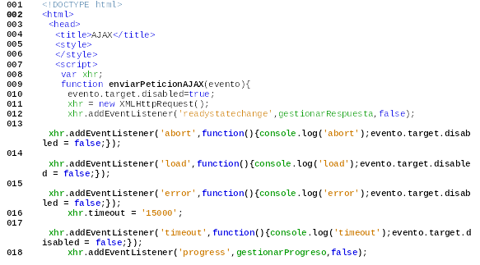
III. Comunicación asíncrona actual: XMLHttpRequest
EJEMPLO
DESARROLLO WEB EN ENTORNO CLIENTE: JAVASCRIPT AVANZADO
| Página <number>

Slide 26
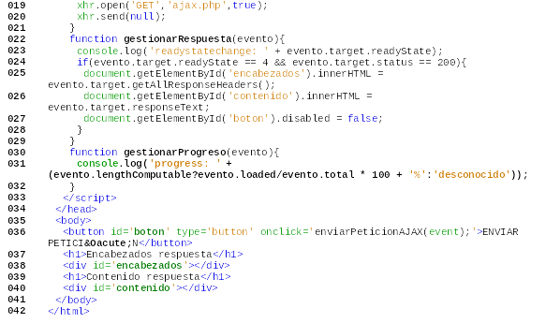
III. Comunicación asíncrona actual: XMLHttpRequest
EJEMPLO
DESARROLLO WEB EN ENTORNO CLIENTE: JAVASCRIPT AVANZADO
| Página <number>

Slide 27
III. Comunicación asíncrona actual: XMLHttpRequest
Envío de datos al servidor
  Como una cadena de texto que generamos manualmente codificada en application/x-www-form-urlencoded, es decir, de la forma nombre=valor&nombre=valor&…
  Como una instancia del objeto FormData, que es capaz de generar anteriormente la cadena de la técnica anterior incluyendo incluso archivos, y de establecer implícitamente el Content-type del header como multipart/form-data.
    Este objeto nos ofrece el método append(nombre,valor) por si queremos añadir manualmentepares nombre=valor que no proceden del formulario.
DESARROLLO WEB EN ENTORNO CLIENTE: JAVASCRIPT AVANZADO
| Página <number>

Slide 28
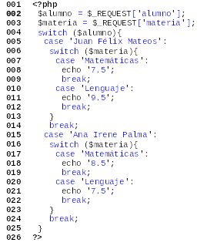
III. Comunicación asíncrona actual: XMLHttpRequest
Ejemplo: En los 3 ejemplos siguientes se utiliza este mismo archivo ajax.php
DESARROLLO WEB EN ENTORNO CLIENTE: JAVASCRIPT AVANZADO
| Página <number>

Slide 29
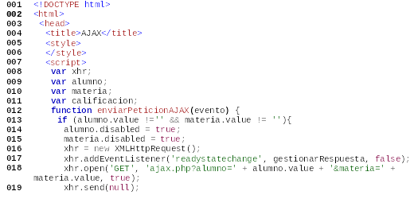
III. Comunicación asíncrona actual: XMLHttpRequest
Ejemplo petición GET
DESARROLLO WEB EN ENTORNO CLIENTE: JAVASCRIPT AVANZADO
| Página <number>

Slide 30
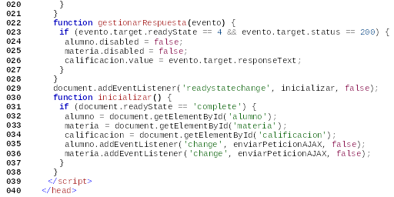
III. Comunicación asíncrona actual: XMLHttpRequest
Ejemplo petición GET cont.
DESARROLLO WEB EN ENTORNO CLIENTE: JAVASCRIPT AVANZADO
| Página <number>

Slide 31
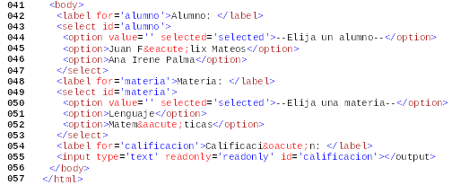
III. Comunicación asíncrona actual: XMLHttpRequest
Ejemplo petición GET cont.
DESARROLLO WEB EN ENTORNO CLIENTE: JAVASCRIPT AVANZADO
| Página <number>

Slide 32
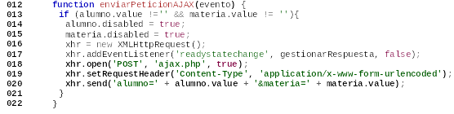
III. Comunicación asíncrona actual: XMLHttpRequest
Ejemplo petición POST
DESARROLLO WEB EN ENTORNO CLIENTE: JAVASCRIPT AVANZADO
| Página <number>

Slide 33
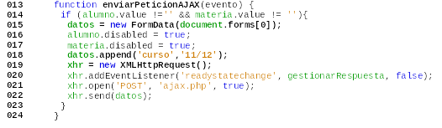
III. Comunicación asíncrona actual: XMLHttpRequest
Ejemplo petición POST con FormData
Nota: Tenga en cuenta que los controles de los formularios que están deshabilitados (atributo disabled) no se envían al servidor. ¿Qué hubiera ocurrido en el código anterior si las líneas 16 y 17 se hubieran colocado delante de la 15? Que como los campos estarían deshabilitados al crear la instancia de FormData no se incluirían en él.
DESARROLLO WEB EN ENTORNO CLIENTE: JAVASCRIPT AVANZADO
| Página <number>

Slide 34
III. Comunicación asíncrona actual: XMLHttpRequest
Ejercicio: Cuadros de opciones sensibles al contexto
  En un documento con su body vacío, cree dinámicamente un formulario con dos cuadros de lista desplegables, uno en el que ofrezca los nombres de las comunidades autónomas de España cargadas mediante Ajax, y otro en el que cargue también mediante Ajax las provincias de la comunidad elegida en el anterior. Este segundo cuadro de lista deberá permanecer deshabilitado hasta que se elija una comunidad en el primero, y si se cambia el valor de la comunidad también deberá deshabilitarse hasta que se obtengan los datos necesarios mediante Ajax.
DESARROLLO WEB EN ENTORNO CLIENTE: JAVASCRIPT AVANZADO
| Página <number>

Slide 35


III. Comunicación asíncrona actual: XMLHttpRequest
Solución
  autonomias.txt
  galicia.txt
DESARROLLO WEB EN ENTORNO CLIENTE: JAVASCRIPT AVANZADO
| Página <number>

Slide 36
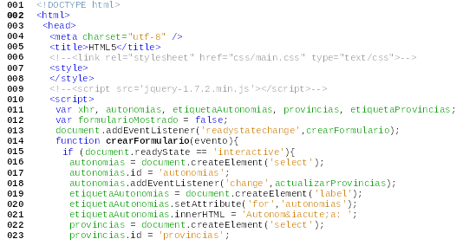
III. Comunicación asíncrona actual: XMLHttpRequest
Solución: index.html
DESARROLLO WEB EN ENTORNO CLIENTE: JAVASCRIPT AVANZADO
| Página <number>

Slide 37
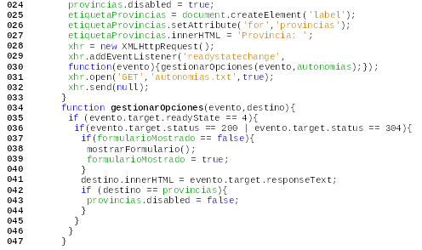
III. Comunicación asíncrona actual: XMLHttpRequest
Solución: index.html cont.
DESARROLLO WEB EN ENTORNO CLIENTE: JAVASCRIPT AVANZADO
| Página <number>

Slide 38
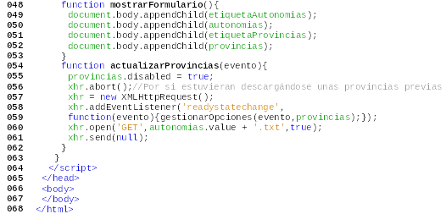
III. Comunicación asíncrona actual: XMLHttpRequest
Solución: index.html cont.
DESARROLLO WEB EN ENTORNO CLIENTE: JAVASCRIPT AVANZADO
| Página <number>

Slide 39
TEMA 3. Ajax
Introducción
Comunicación asíncrona clásica
Comunicación asíncrona actual: XMLHttpRequest
Ajax con otros tipos de datos: XML, JSON y archivos
CORS: Cross Origin Resource Sharing
DESARROLLO WEB EN ENTORNO CLIENTE: JAVASCRIPT AVANZADO
| Página <number>

Slide 40
IV. Ajax con otros tipos de datos
Es muy habitual usar Ajax para obtener datos estructurados:
  XML
    Recuerde que el DOM es válido para XML, de modo que podrá aplicar sobre estos datos todas las herramientas que ya conoce (getElementById, getAttribute, …)
  JSON
    Es un formato muy popular porque resulta menos verboso que XML
  Archivos
    Gracias al objeto FormData ahora es muy sencillo enviar archivos al servidor mediante Ajax.
DESARROLLO WEB EN ENTORNO CLIENTE: JAVASCRIPT AVANZADO
| Página <number>

Slide 41
IV. Ajax con otros tipos de datos
XML
  El procedimiento es exactamente el mismo que ya conocemos, pero la respuesta la obtendremos de la propiedad responseXML en lugar de responseText.
  Esta resupuesta será de tipo Document, de forma que podremos aplicar sobre ella todas las técnicas del DOM.
  Para que sea así, el servidor debe declarar el content-type de la respuesta como text/xml, si no lo hace, podremos suplantarlo llamando al método overrideMimeType('text/xml') del objeto XMLHttpRequest antes de llamar a su método send.
DESARROLLO WEB EN ENTORNO CLIENTE: JAVASCRIPT AVANZADO
| Página <number>

Slide 42
IV. Ajax con otros tipos de datos
XML
  El procedimiento es exactamente el mismo que ya conocemos, pero la respuesta la obtendremos de la propiedad responseXML en lugar de responseText.
  Esta resupuesta será de tipo Document, de forma que podremos aplicar sobre ella todas las técnicas del DOM.
  Para que sea así, el servidor debe declarar el content-type de la respuesta como text/xml, si no lo hace, podremos suplantarlo llamando al método overrideMimeType('text/xml') del objeto XMLHttpRequest antes de llamar a su método send.
DESARROLLO WEB EN ENTORNO CLIENTE: JAVASCRIPT AVANZADO
| Página <number>

Slide 43


IV. Ajax con otros tipos de datos
Ejemplo XML
  alumno_1.xml
  alumno_2.xml
DESARROLLO WEB EN ENTORNO CLIENTE: JAVASCRIPT AVANZADO
| Página <number>

Slide 44
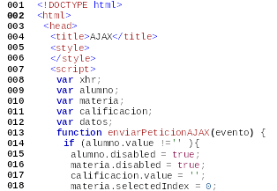
IV. Ajax con otros tipos de datos
Ejemplo XML: index.html
DESARROLLO WEB EN ENTORNO CLIENTE: JAVASCRIPT AVANZADO
| Página <number>

Slide 45
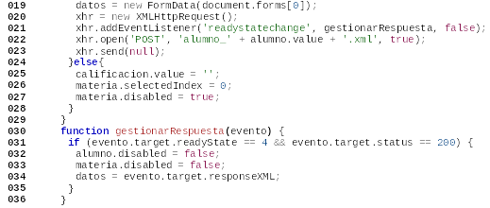
IV. Ajax con otros tipos de datos
Ejemplo XML: index.html cont.
DESARROLLO WEB EN ENTORNO CLIENTE: JAVASCRIPT AVANZADO
| Página <number>

Slide 46
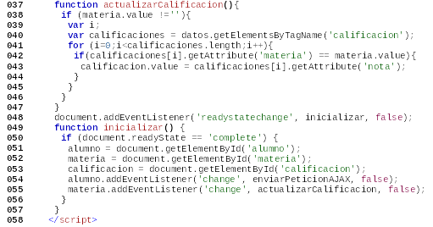
IV. Ajax con otros tipos de datos
Ejemplo XML: index.html cont.
DESARROLLO WEB EN ENTORNO CLIENTE: JAVASCRIPT AVANZADO
| Página <number>

Slide 47
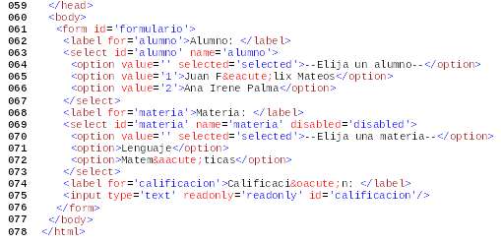
IV. Ajax con otros tipos de datos
Ejemplo XML: index.html cont.
DESARROLLO WEB EN ENTORNO CLIENTE: JAVASCRIPT AVANZADO
| Página <number>

Slide 48
IV. Ajax con otros tipos de datos
JSON
  JavaScript Object Notation
  Como la notación literal de los objetos pero con los nombres de las propiedades escritos entre comillas dobles (o como cadenas de caracteres).
    JavaScript: {edad: 38, peso: 79}
    JSON: {"edad": 38, "peso": 79}
  Métodos de utilidad
    stringify(objeto): Convierte un objeto de JavaScript en un objeto JSON.
    parse(cadena): Convierte una cadena que contiene un objeto expresado en JSON en un objeto de JavaScript.
DESARROLLO WEB EN ENTORNO CLIENTE: JAVASCRIPT AVANZADO
| Página <number>

Slide 49
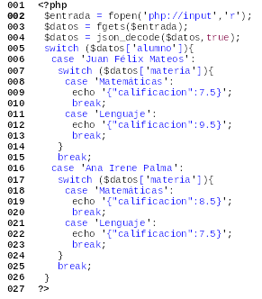
IV. Ajax con otros tipos de datos
Ejemplo JSON: ajax.php
DESARROLLO WEB EN ENTORNO CLIENTE: JAVASCRIPT AVANZADO
| Página <number>

Slide 50
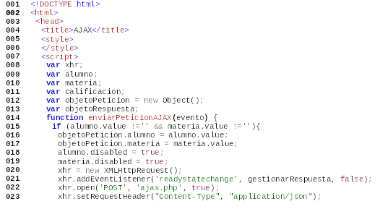
IV. Ajax con otros tipos de datos
Ejemplo JSON: index.html
DESARROLLO WEB EN ENTORNO CLIENTE: JAVASCRIPT AVANZADO
| Página <number>

Slide 51
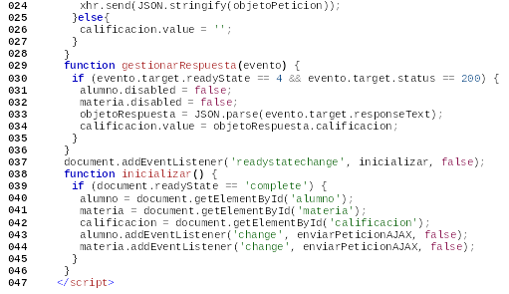
IV. Ajax con otros tipos de datos
Ejemplo JSON: index.html cont.
DESARROLLO WEB EN ENTORNO CLIENTE: JAVASCRIPT AVANZADO
| Página <number>

Slide 52
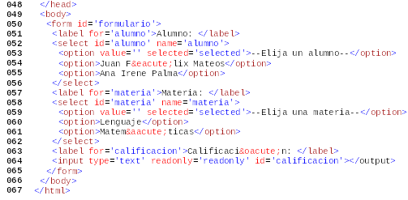
IV. Ajax con otros tipos de datos
Ejemplo JSON: index.html cont.
DESARROLLO WEB EN ENTORNO CLIENTE: JAVASCRIPT AVANZADO
| Página <number>

Slide 53
IV. Ajax con otros tipos de datos
Archivos
  Gracias al objeto FormData los archivos se envían al servidor de forma transparente, como los datos de cualquier otro control de tipo input.
  Además, el objeto XMLHttpRequest nos ofrece la propiedad upload, sobre la que podemos añadir los oyentes de evento que ya conocemos:
    load
    progress
    timeout: tiene en cuenta el timeout general del objeto XMLHttpRequest. No se puede establecer un timeout independiente para la propiedad upload.
DESARROLLO WEB EN ENTORNO CLIENTE: JAVASCRIPT AVANZADO
| Página <number>

Slide 54
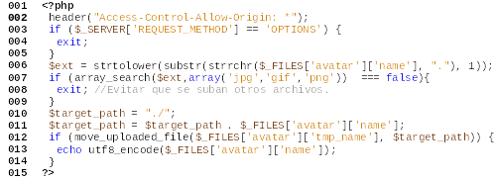
IV. Ajax con otros tipos de datos
Ejemplo: ajax.php
  Tenga en cuenta que, por defecto, muchos servidores web tienen limitado el tamaño máximo de los archivos que pueden recibir por HTTP a 2 megabytes. En Apache puede aumentar este límite a través de las directivas upload_max_filesize y post_max_size del archivo php.ini.
DESARROLLO WEB EN ENTORNO CLIENTE: JAVASCRIPT AVANZADO
| Página <number>

Slide 55
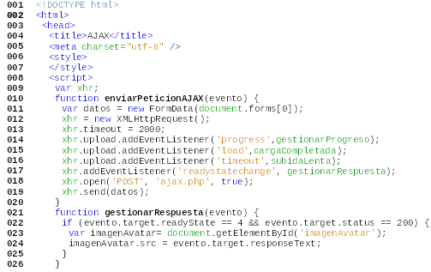
IV. Ajax con otros tipos de datos
Ejemplo: index.html
DESARROLLO WEB EN ENTORNO CLIENTE: JAVASCRIPT AVANZADO
| Página <number>

Slide 56
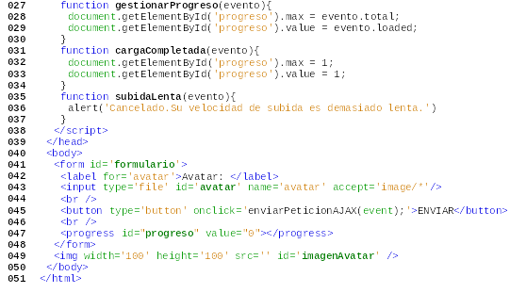
IV. Ajax con otros tipos de datos
Ejemplo: index.html cont.
DESARROLLO WEB EN ENTORNO CLIENTE: JAVASCRIPT AVANZADO
| Página <number>

Slide 57
IV. Ajax con otros tipos de datos
Ejemplo
  Si lo desea puede comprobar el efecto del evento progress ejecutando el ejemplo anterior contra el servidor remoto disponible en http://www.villatic.org/carpetaJuanfe/desarrollo_web_en_entorno_cliente/ajax.php.
  Para ello tendrá que modificar las líneas 18 y 24.
  Pero ¿Cómo? ¿Es posible realizar peticiones Ajax a un origen distinto al del propio origen del documento? Sí, gracias a las técnicas CORS que se explican a continuación.
DESARROLLO WEB EN ENTORNO CLIENTE: JAVASCRIPT AVANZADO
| Página <number>

Slide 58
TEMA 3. Ajax
Introducción
Comunicación asíncrona clásica
Comunicación asíncrona actual: XMLHttpRequest
Ajax con otros tipos de datos: XML, JSON y archivos
CORS: Cross Origin Resource Sharing
DESARROLLO WEB EN ENTORNO CLIENTE: JAVASCRIPT AVANZADO
| Página <number>

Slide 59
V. CORS
Política de mismo origen (SOP, Same Origin Policy): Es una medida de seguridad de JavaScript que establece que los scripts de un origen no pueden interactuar con documentos de origen diferentes.
¿Qué es un origen? La combinación de un protocolo, un servidor y un puerto.
¿Puedo eludir esta política?
  Sí, bien con el objeto XMLHttpRequest y el encabezado Access-Control-Allow-Origin
  O bien usando JSONP.
DESARROLLO WEB EN ENTORNO CLIENTE: JAVASCRIPT AVANZADO
| Página <number>

Slide 60
V. CORS
Access-Control-Allow-Origin básico
  Cuando realizamos una petición Ajax sencilla (GET o POST con contenido text/plain) desde un documento servido por el origen A a un recurso que se encuentra en el origen B enviamos un encabezado llamado Origin que contiene como valor el origen A.
  El servidor puede leer el encabezado Origin y decidir si admite peticiones suyas o no. Si las admite tendrá que contestar al cliente con un encabezado Access-Control-Allow-Origin que contenga el origen A; de otro modo el navegador ignorará la respuesta.
DESARROLLO WEB EN ENTORNO CLIENTE: JAVASCRIPT AVANZADO
| Página <number>

Slide 61
V. CORS
Access-Control-Allow-Origin avanzado
  Si la petición Ajax no es sencilla (no es GET o POST, o su contenido no es text/plain), por ejemplo, cuando enviamos un FormData, el cliente realiza primero una petición de tipo Options enviando el Origen, llamada preflight.
  El servidor analiza el Origen y, en caso de admitirlo, contesta sólo asignando al encabezado Access-Control-Allow-Origin el origen A (sin incluir los datos).
  El cliente recibe la respuesta del preflight y si el Access-Control-Allow-Origin coincide con el Origin realizará la petición real, a la que nuevamente el servidor tendrá que contestar con el Access-Control-Allow-Origin, pero ahora ya incluyendo los datos.
DESARROLLO WEB EN ENTORNO CLIENTE: JAVASCRIPT AVANZADO
| Página <number>

Slide 62
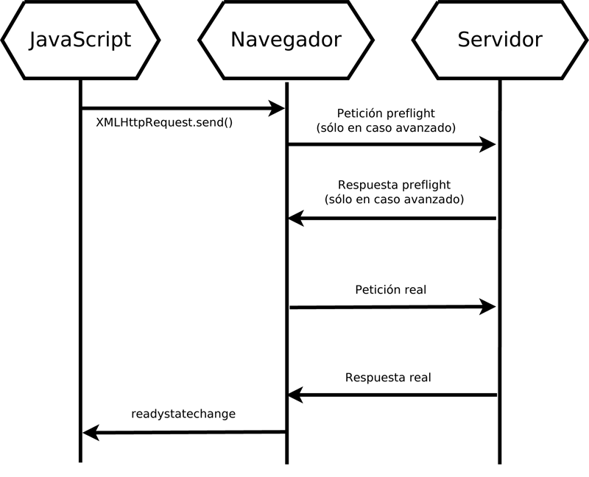
V. CORS
DESARROLLO WEB EN ENTORNO CLIENTE: JAVASCRIPT AVANZADO
| Página <number>

Slide 63
V. CORS
Ejercicio
  En el ejemplo anterior de envío de imágenes, configure como destino el url http://www.villatic.org/carpetaJuanfe/desarrollo_web_en_entorno_cliente/ajax.php y compruebe con Firebug el intercambio de peticiones (incluidas las de preflight) con el servidor.
DESARROLLO WEB EN ENTORNO CLIENTE: JAVASCRIPT AVANZADO
| Página <number>

Slide 64
V. CORS
JSONP
  JSON with Padding es también una técnica para evitar la SOP, pero que nada tiene que ver con el objeto XMLHttpRequest.
  Consiste en:
    En el documento local creamos una función que va a recibir como argumentos la respuesta del servidor. Esta función se denomina callback.
    En el documento local creamos dinámicamente un elemento script cuyo atributo src sea el URL del servidor y adjuntándole los criterios para obtener los datos como una cadena de búsqueda.
      document.createElement('script')
    Asignamos este script al head del documento local, de modo que carga el script remoto del servidor que contiene una llamada a nuestra función local callback con los datos requeridos.
DESARROLLO WEB EN ENTORNO CLIENTE: JAVASCRIPT AVANZADO
| Página <number>

Slide 65
V. CORS
Ejemplo: Apertium
  Apertium es un servicio web de traducción basado en JSONP.
  El script JSONP lo genera el url http://api.apertium.org/json/translate, al que debemos enviar en la cadena de búsqueda los siguientes datos:
    q cuyo valor debe ser el texto que se desee traducir (codificado con la instrucción encodeURIComponent().
    langpair que es un par compuesto por el idioma de origen y el de destino separados por el signo | que debe expresarse como %7C. Por ejemplo, para traducir de castellano a inglés usaríamos es%7Cen.
    callback que es el nombre de la función callback del origen a la que debe enviarse como argumento el objeto de respuesta
DESARROLLO WEB EN ENTORNO CLIENTE: JAVASCRIPT AVANZADO
| Página <number>

Slide 66
V. CORS
Ejemplo: Apertium cont
  Un ejemplo de petición podría ser:
    http://api.apertium.org/json/translate?q=casa&langpair=es%7Cen&callback=gestionarRespuesta
  Que contestaría con la expresión JSONP siguiente:
    gestionarRespuesta({"responseData":{"translatedText":"House"},"responseDetails":null,"responseStatus":200})
DESARROLLO WEB EN ENTORNO CLIENTE: JAVASCRIPT AVANZADO
| Página <number>

Slide 67
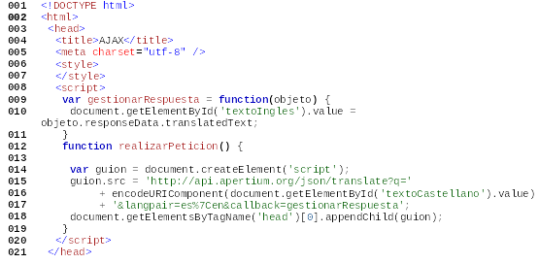
V. CORS
Ejemplo: Apertium cont
DESARROLLO WEB EN ENTORNO CLIENTE: JAVASCRIPT AVANZADO
| Página <number>

Slide 68
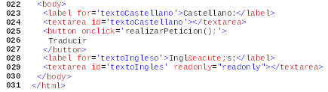
V. CORS
Ejemplo: Apertium cont
DESARROLLO WEB EN ENTORNO CLIENTE: JAVASCRIPT AVANZADO
| Página <number>

Slide 69
V. CORS
Ejercicio: Yahoo Finance (1/3)
  El objetivo de este ejercicio es crear un documento con una tabla en la que se muestre información sobre 3 símbolos (por ejemplo, ABG.MC, IDR.MC y GAM.MC) obtenidos del servicio de Yahoo Finance, de tal forma que se actualice automáticamente cada 2 minutos, y que además contenga un botón para que el usuario pueda realizar una actualización inmediata.
  Notas:
    La dirección del servicio Yahoo Finance es http://query.yahooapis.com/v1/public/yql , que debe recibir 2 argumentos:
      q: Es la cadena de búsqueda expresada en YQL y codificada en formato url (encodeURIComponent)
        select * from csv where url='http://download.finance.yahoo.com/d/quotes.csv
        Debe recibir los 3 argumentos siguientes:
        s: Símbolos de las acciones que queremos conocer
        f: Información que queremos obtener sobre cada acción
        e: Formato de la respuesta (será .csv)
      format: Es el formato de la respuesta. En este ejercicio utilizaremos format=xml
DESARROLLO WEB EN ENTORNO CLIENTE: JAVASCRIPT AVANZADO
| Página <number>

Slide 70
V. CORS
Ejercicio: Yahoo Finance (2/3)
  Ejemplo:
    http://query.yahooapis.com/v1/public/yql?q=select * from csv where url='http://download.finance.yahoo.com/d/quotes.csv?s=ABG.MC&f=sl1d1t1c1ohgv&e=.csv ' and columns='simbolo,precio,fecha,hora,variacion,apertura,maximo,minimo,volumen‘&format=xml
    Que codificado en formato URL con encodeURIComponent resulta:
    http://query.yahooapis.com/v1/public/yql?q=select%20*%20from%20csv%20where%20url%3D'http%3A%2F%2Fdownload.finance.yahoo.com%2Fd%2Fquotes.csv%3Fs%3DABG.MC%26f%3Dsl1d1t1c1ohgv%26e%3D.csv'%20and%20columns%3D'simbolo%2Cprecio%2Cfecha%2Chora%2Cvariacion%2Capertura%2Cmaximo%2Cminimo%2Cvolumen'&format=xml
DESARROLLO WEB EN ENTORNO CLIENTE: JAVASCRIPT AVANZADO
| Página <number>

Slide 71
V. CORS
Ejercicio: Yahoo Finance (3/3)
  Y produce la siguiente respuesta:
  <query xmlns:yahoo="http://www.yahooapis.com/v1/base.rng" yahoo:count="1" yahoo:created="2012-07-07T23:36:52Z" yahoo:lang="en-US">
  <results>
  <row>
  <simbolo>ABG.MC</simbolo>
  <precio>9.852</precio>
  <fecha>7/6/2012</fecha>
  <hora>11:38am</hora>
  <variacion>-0.433</variacion>
  <apertura>10.22</apertura>
  <maximo>10.22</maximo>
  <minimo>9.751</minimo>
  <volumen>675596</volumen>
  </row>
  </results>
  </query>
  <!-- total: 201 -->
  <!-- engine5.yql.ird.yahoo.com -->
DESARROLLO WEB EN ENTORNO CLIENTE: JAVASCRIPT AVANZADO
| Página <number>

